Slide 1
数据库系统
哈尔滨工业大学（深圳）
计算机学院
2020春

Slide 2
第1章 数据库系统基本概念
Notes:
https://blog.csdn.net/yumushui/article/details/37903159

Slide 3
第1章 数据库系统基本概念
1.1 数据库系统的基本概念
---- 什么是数据库及为什么要学数据库？
---- 数据库(信息库)
---- 数据库系统(工作环境)
---- 数据库管理系统(软件系统)
1.2 《数据库系统》课程内容简介及学习要求
1.3 数据库系统的标准结构
1.4 数据库系统的简要发展史及发展趋势

Slide 4


1.1 数据库系统的基本概念
---- 什么是数据库及为什么要学数据库？
信息社会：业务工作 + 计算机支持
网络/Internet
• 数据库
Everything Over DB
传统社会：业务工作
Notes:
深圳为例，码头信息交换，远距离，以及内部

Slide 5


1.1 数据库系统的基本概念
---- 什么是数据库及为什么要学数据库？
将传统纸张上记录的各种信息规范化并使之电子化,形成电子 信息‘库’,以便利用计算机对这些信息进行快速有效的检索、统计与管理
Collection of related data Storage place for data Manage data

Slide 6
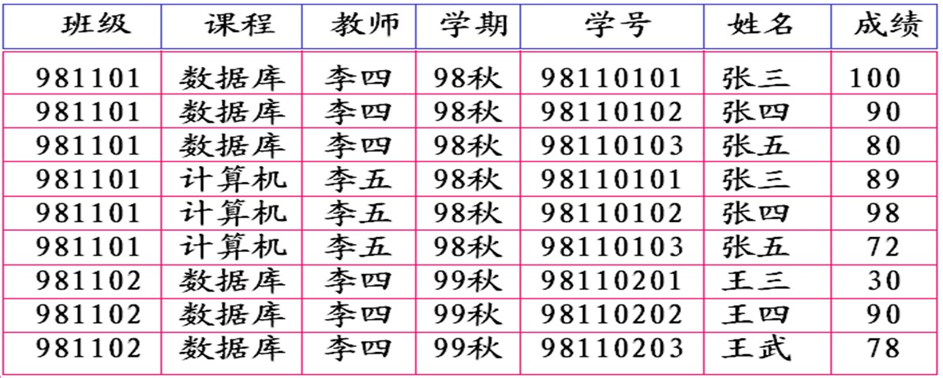
1.1 数据库系统的基本概念
---- 数据库(信息库) 起源于规范化“表(Table)”的处理
Table: 以按行按列形式组织及展现的数据
An arrangement of words, numbers, or signs, or combinations of them, as in parallel columns, to exhibit a set of facts or relations in a definite, compact, and comprehensive form;.
——Webster’s Dictionary of the English Language
学生成绩单

Slide 7
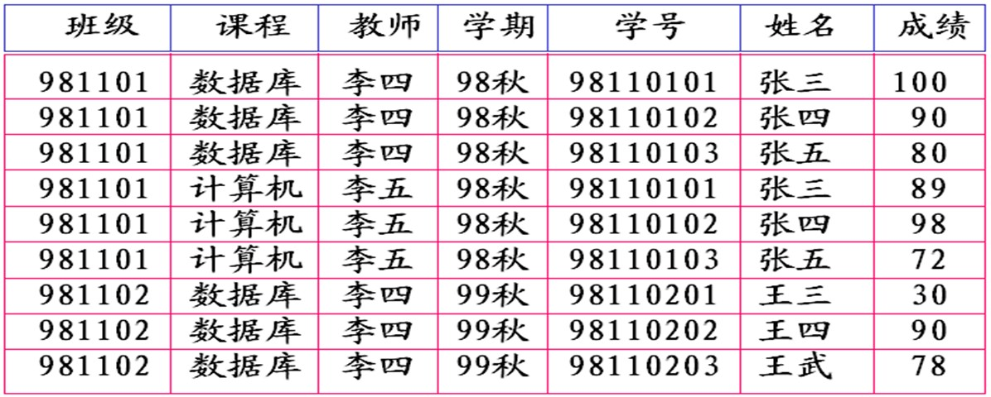
1.1 数据库系统的基本概念
---- 数据库(信息库)
E.F.Codd, 基于对“表”的理解:
● 提出了“关系”及关系模型
● 提出了关系数据库理论
● 开创了数据库的时代
● 当前普遍应用的数据库管理系统的奠基者
● 获得了计算机领域最高奖“图灵奖”
学生成绩单

Slide 8
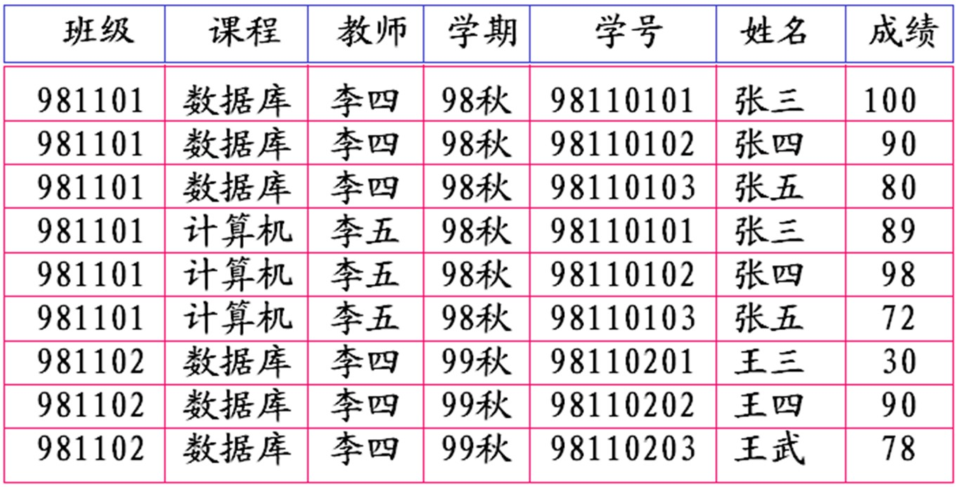
1.1 数据库系统的基本概念
---- 数据库(信息库)：Table的构成/关于Table的常用术语
列/字段/属性/数据项(column/field/attribute/data item)
(关系)模式
列名
表名
学生成绩单
表标题(格式)
表内容(值)
行/ 元组/ 记录
( row / tuple / record )
表/关系
列值
➢Table中描述了一批相互有关联关系的数据--→关系
➢我们将在第二章中给以严格定义：关系模型与关系运算

Slide 9
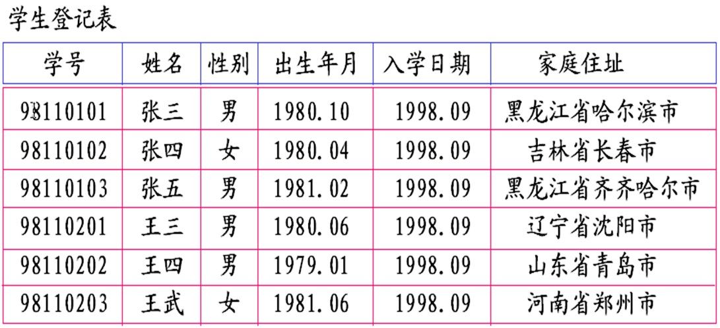
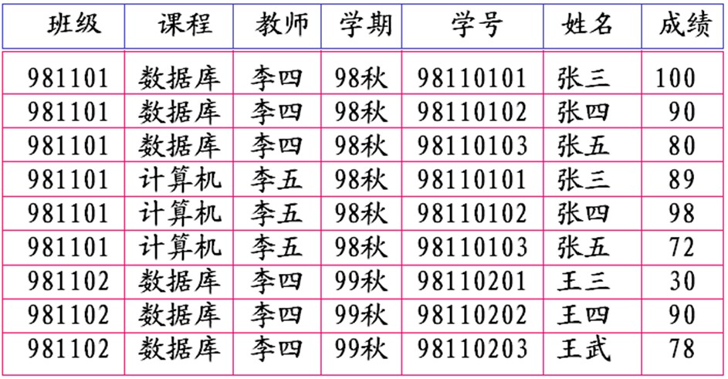
1.1 数据库系统的基本概念
---- 数据库(信息库)
Database: 相互之间有关联关
系的Table的集合
数据库//Database
相互有关联关系的 多个Table的集合
学生成绩单

Slide 10

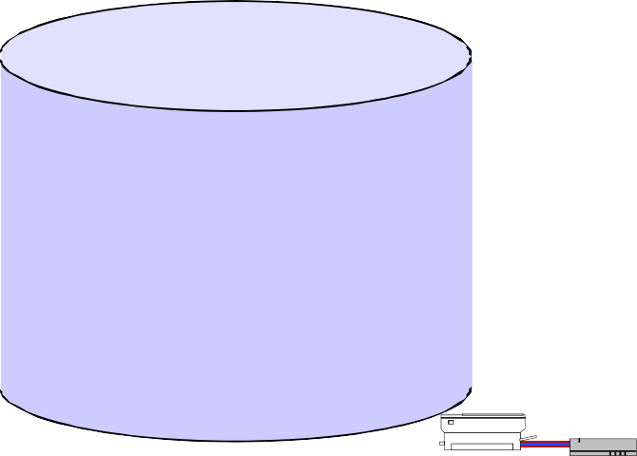


1.1 数据库系统的基本概念
---- 数据库系统(工作环境)
数据库(DB): Database
数据库管理系统(DBMS): Database Management System 数据库应用(DBAP): DataBase Application
数据库管理员(DBA): DataBase Administrator
计算机基本系统
DBA
DBMS
管理数据 库的一种 系统软件
完成某一功能的应用程序1
DBAP 1
数据库//Database
应用程序2
DBAP 2
相互有关联关系的 多个Table的集合
应用程序n
DBAP n

Slide 11



1.1 数据库系统的基本概念
---- 数据库系统(工作环境)
例如：图书管理数据库
DBA
图书采买管理程序
DBMS
Oracle 或Sybase 或SQL Server 或DB 2
或MS Access
DBAP 1
数据库//Database
Table1: 出版社
T2: 出版社图书目录 T3:采买记录 T4:图书
T5:读者 T6:借阅登记 T7:工作人员
采买员
图书编目管理程序
DBAP 2
编目员
图书借阅管理程序
DBAP 3
借还管理员
读者管理程序
DBAP n
借书证管理员

Slide 12
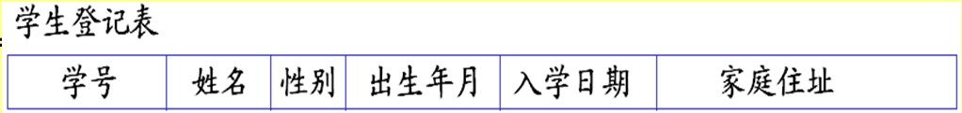


1.1 数据库系统的基本概念
---- 数据库管理系统(系统软件):从用户角度看DBMS的功能
➢数据库定义: 定义数据库中Table的名称、标题(内含的属性名称及对该属 性的值的要求)等
DBMS提供一套数据定义语言(DDL:Data Definition Language)给用户
❑ 用户使用DDL描述其所要建立表的格式
❑ DBMS依照用户的定义，创建数据库及其中的Table
表名 表标题(格式)
数据库
1. 执行定义操作， 创建数据库
用户
DBMS DBAP

Slide 13
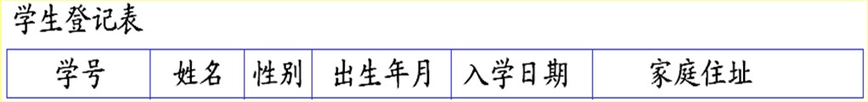
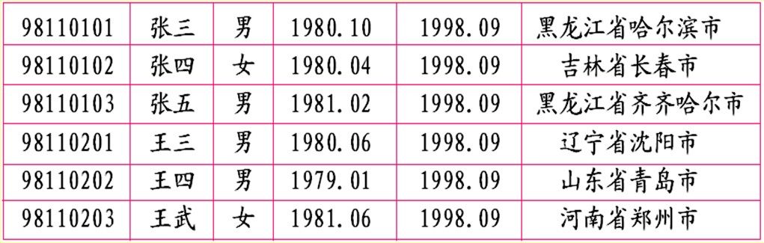

1.1 数据库系统的基本概念
---- 数据库管理系统(系统软件):从用户角度看DBMS的功能
➢数据库操纵: 向数据库的Table中增加/删除/更新数据及对数据进行查询、 检索、统计等
DBMS提供一套数据操纵语言(DML:Data Manipulation Language)给用户
❑ 用户使用DML描述其所要进行的增、删、改、查等操作
❑ DBMS依照用户的操作描述，实际执行这些操作
数据库
2. 对表的内
容执行增加、 删除、更新、 检索等操作
用户
DBAP
DBMS

Slide 14
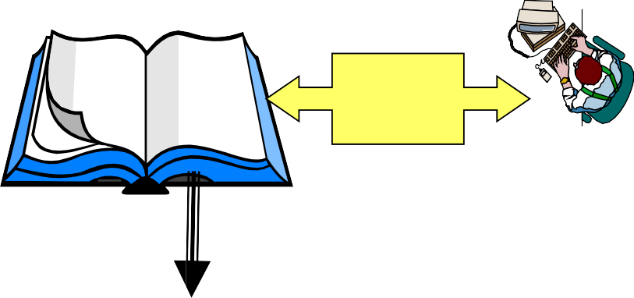
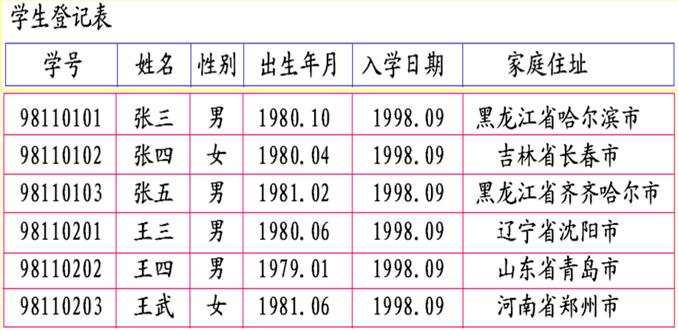

1.1 数据库系统的基本概念
---- 数据库管理系统(系统软件):从用户角度看DBMS的功能
➢数据库控制: 控制数据库中数据的使用---哪些用户可以使用,哪些不可以
DBMS提供一套数据控制语言(DCL:Data Control Language)给用户
❑ 用户使用DCL描述其对数据库所要实施的控制
数据安全性完
❑ DBMS依照用户的描述，实际进行控制
整性定义信息
谁, 能访问哪 些数据,权利
定义控 制信息
DBMS
DBA
数据库
3. 依照定义
信息，对数 据库的使用 实施控制
用户
DBAP
DBMS

Slide 15
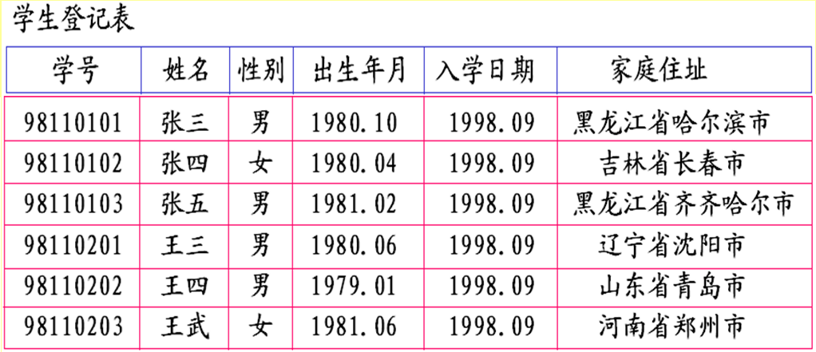
1.1 数据库系统的基本概念
---- 数据库管理系统(系统软件):从用户角度看DBMS的功能
➢数据库维护: 转储/恢复/重组/性能监测/分析…
❑ DBMS提供一系列程序(实用程序/例行程序) 给用户
❑ 在这些程序中提供了对数据库维护的各种功能
❑ 用户使用这些程序进行各种数据库维护操作
➢数据库维护的实用程序，一般都是由数据库管理员(DBA)来使用和掌握的
DBA
数据库
4. 数据库维 护, 如转储…
用户
DBAP
DBMS

Slide 16
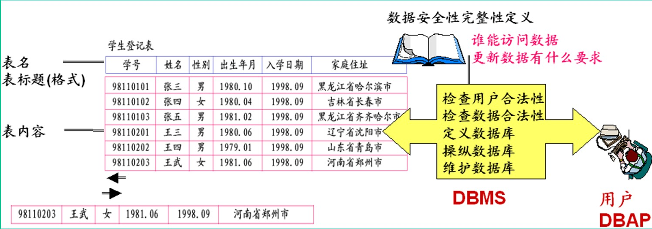
1.1 数据库系统的基本概念
---- 数据库语言：使用者通过数据库语言利用DBMS操作数据库 数据定义语言(DDL:Data Definition Language)
----DBMS提供给用户,以便用户定义数据格式
SQL语言：结构化 的数据库语言
数据操纵语言(DML:Data Manipulation Language)
----DBMS提供给用户,以便用户对数据进行操作
数据控制语言(DCL:Data Control Language)
----DBMS提供给用户,以便用户对数据进行控制
数据库各种操作的执行
----DBMS按用户要求进行定义、操纵、控制和维护
战德臣 博士•教授•教学带头人•博士生导师
1. 用户使用DDL: 定义表名，表标题、列名及其结构形式
3. 用户使用DCL: 定义对不同操作的 约束、对不同操作 者(用户)的约束
DBM
S执行
2. 用户使用DML: 增加、删除、修改数据 查询数据、检索数据、统计数据

Slide 17
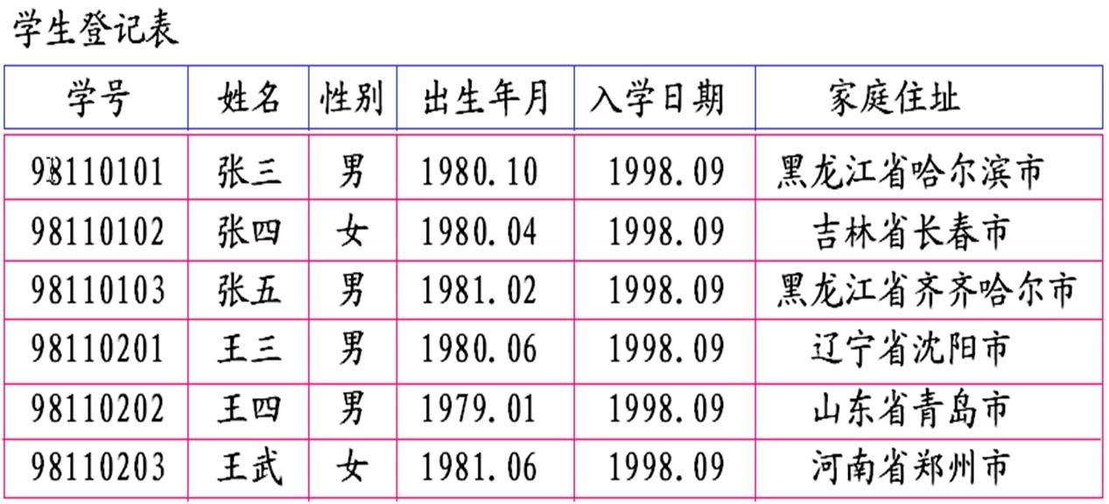
1.1 数据库系统的基本概念
---- 数据库语言与高级语言:
一条数据库语言语句相当于高级语言的一个或多个循环程序
数据库语言(标准的：SQL语言)
Select 学号，姓名 From 学生登记表 Where
性别 = ‘男’
高级语言：
For K=1 to 6
读第K条记录
If 性别 = ‘男’ then
显示第K条记录
Endif Next K

Slide 18
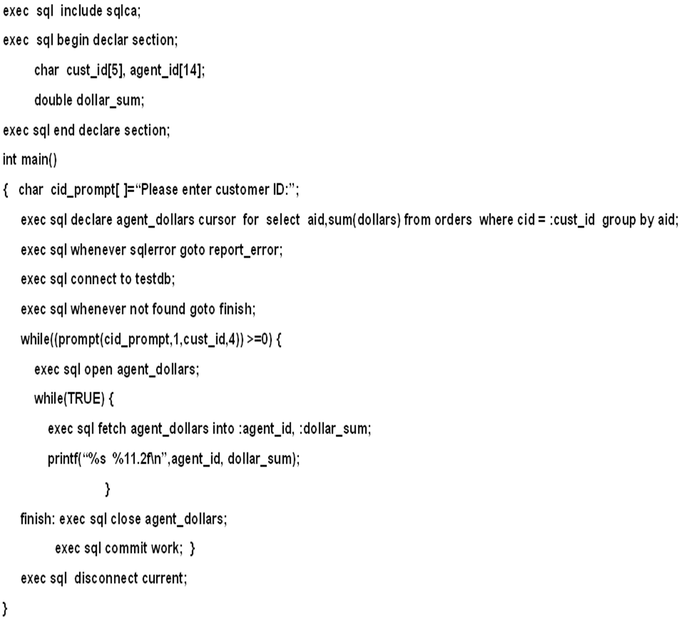
1.1 数据库系统的基本概念
---- 数据库语言可以嵌入到高级语言(宿主语言)中使用
交互式数据库语言(标准的：
SQL语言)
Select 学号，姓名 From 学生登记表 Where 性别 = ‘男’
嵌入式数据库语言(SQL语 句嵌入到某一种高级语言中)

Slide 19
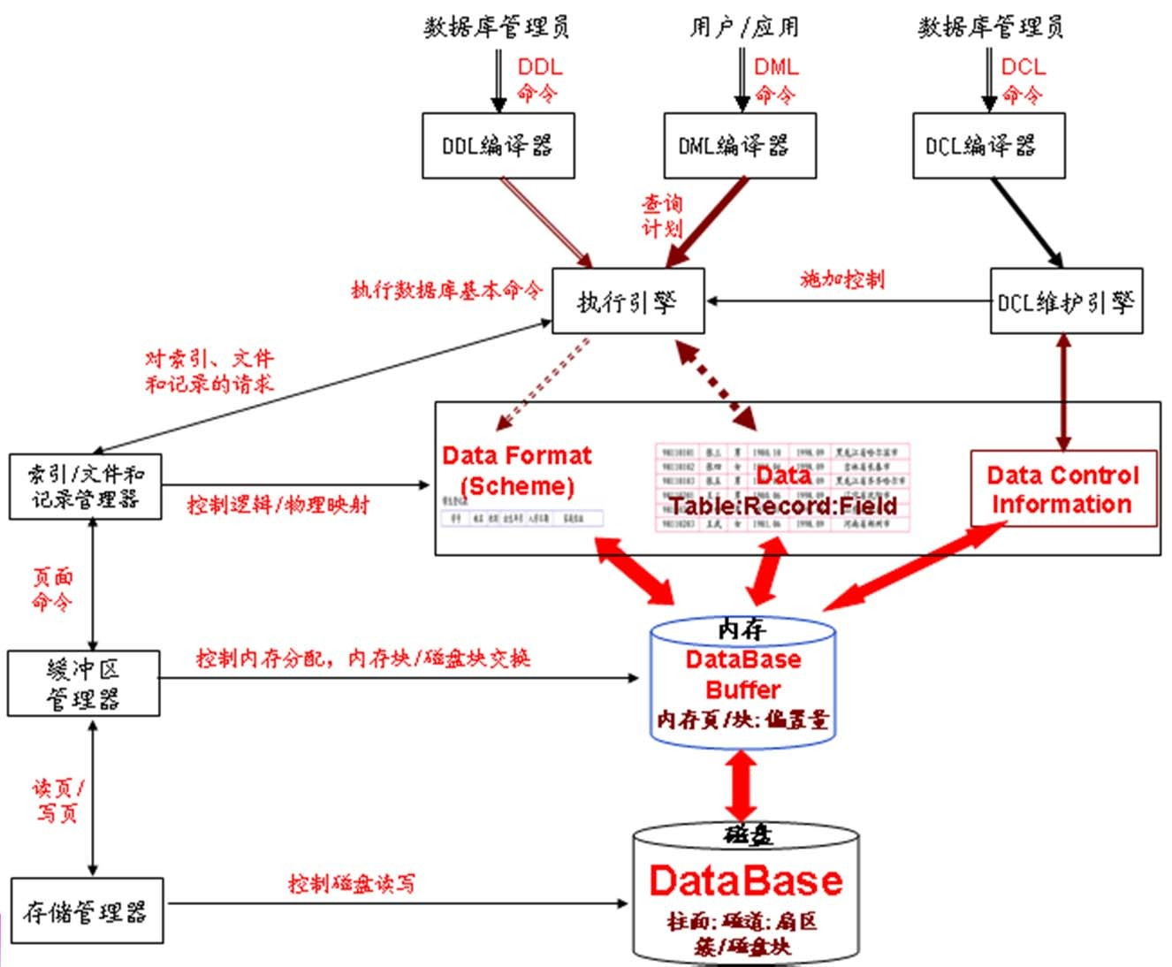
1.1 数据库系统的基本概念
---- 数据库管理系统(系统软件):从系统角度看DBMS的功能
➢DBMS为完成DB管理，在后台运行着一系列程序…
DBMS基本功能程序
DBMS
系 统 可 越 过
操作系统 直 接 负 责
DBMS系统负责
操作系统负责

Slide 20
1.1 数据库系统的基本概念
---- 数据库管理系统(系统软件):从系统角度看DBMS的功能
➢DBMS为完成DB管理，在后台运行着一系列程序…
语言翻译器：将用数据库语言书写的内容，翻译成DBMS可执行的命令。 例如: DDL编译器, DML编译器, DCL编译器等;
查询优化与查询实现(执行引擎)：提高数据库检索速度的手段；例如贯 穿于数据存取各个阶段的优化程序;
数据存取：提供数据在磁盘、磁带等上的高效存取手段。例如:存储管 理器, 缓冲区管理器,索引/文件和记录管理器等;
通信控制：提供网络环境下数据库操作的手段

Slide 21
1.1 数据库系统的基本概念
---- 数据库管理系统(系统软件):从系统角度看DBMS的功能
➢DBMS为完成DB管理，在后台运行着一系列程序…
事务管理：提供提高可靠性并避免并发操作错误的手段
故障恢复：使数据库自动恢复到故障发生前正确状态的手段，例如提供 了备份、运行日志操控等实用程序
安全性控制：提供合法性检验，避免非授权非法用户访问数据库的手段
完整性控制：提供数据及数据操作正确性检查的手段
数据字典管理：管理用户已经定义的信息
应用程序接口(API)：提供应用程序使用DBMS特定功能的手段
数据库数据装载、重组等实用程序
数据库性能分析：统计在运行过程中数据库的各种性能数据，便于优化 运行
… …

Slide 22
1.1 数据库系统的基本概念
---- 数据库管理系统(DBMS): 小结
数据定义语言/DDL 数据操纵语言/DML 数据控制语言/DCL
数据库语言
----嵌入型(宿主型)
----自含型(交互型)
----双重型
数据库 管理系统
系统控制程序、数据存取程序、并发 控制程序、数据更新程序、合法性检 验程序、完整性控制程序 通信控制程序
模式定义、子模式定义、安全/保密 定义、信息格式定义
装载、重组与重构、恢复、统计分 析、信息格式维护、运行日志维护、 转储、编辑、打印
语言翻译器
数据库执行 例行程序
系统运行控制程序
公用程序：定义
公用程序：维护

Slide 23
1.1 数据库系统的基本概念
---- 典型的数据库管理系统(DBMS)
--Oracle
--DB 2 (IBM)
--Sybase
--MS SQL Server
--MS Access
--MS Foxpror
… …

Slide 24
第1章 数据库系统基本概念
1.1 数据库系统的基本概念
1.2 《数据库系统基础》课程内容简介及学习要求
---- 数据库工作者的分类及要求
---- 课程内容简介及学习要求
1.3 数据库系统的标准结构
1.4 数据库系统的简要发展史及发展趋势

Slide 25
1.2 《数据库系统基础》课程内容简介及学习要求
---- 数据库工作者的分类及要求
End Users:
naive Users
casual users -----Interactive SQL
Application Programmers-----Procedural SQL,Concept about Transaction
Database analyzer and designer -----Data modeling, Concept about Normalization
Database Administrators, DBA -----Database maintainance,Security,Integrity,Recovery
DataBase Management System designer and implementor -----Implementation technique of above
Techniques for Special and New Database Management System

Slide 26
第1章 数据库系统基本概念
1.1 数据库系统的基本概念
1.2 《数据库系统基础》课程内容简介及学习要求
1.3 数据库系统的标准结构
---- DBMS管理数据的三个层次：(外部)视图、全局视图、内部视图
---- 模式的概念：外模式、(概念)模式、内模式
---- 数据库系统的标准结构
---- 数据模型与模式
1.4 数据库系统的简要发展史及发展趋势

Slide 27





1.3 数据库系统的标准结构
----典型数据库系统的结构
学生注册
学籍管理员
课程登记
成绩登记
应用程序
读者管理员
借阅证
数据库
Database
Database Management System
(DBAP)
图书借阅
图书借阅员
图书登记
图书采购员
图书采购
收发管理
收发人员

Slide 28
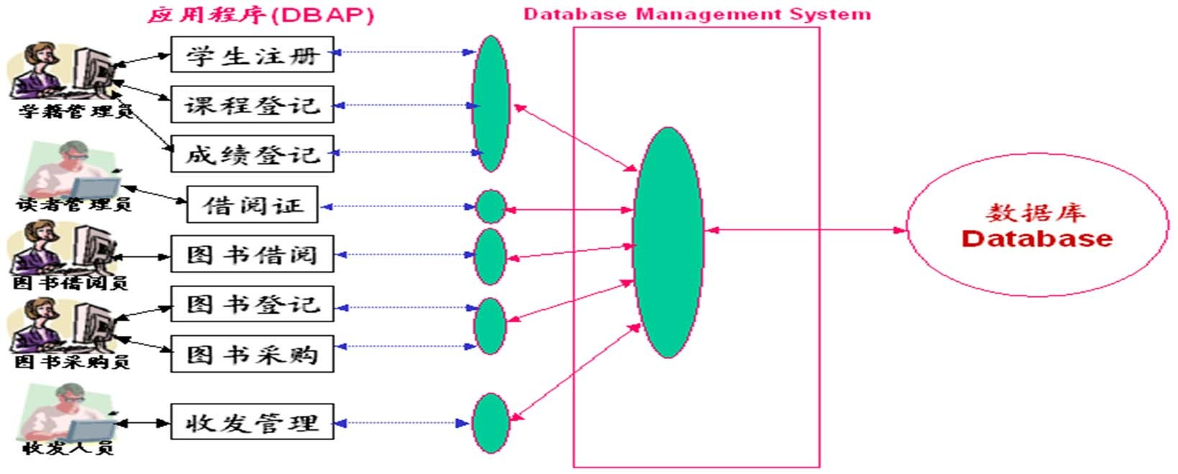
1.3 数据库系统的标准结构
----DBMS管理数据的三个层次
External Level = User Level
某一用户能够看到与处理的数据, 全局数据中的某一部分
Conceptual Level = Logic level
从全局角度理解/管理的数据, 含相应的关联约束
Internal Level = Physical level
存储在介质上的数据，含存储路径、存储方式 、索引方式等
External Level Data
Conceptual Level Data
Internal Level Data

Slide 29
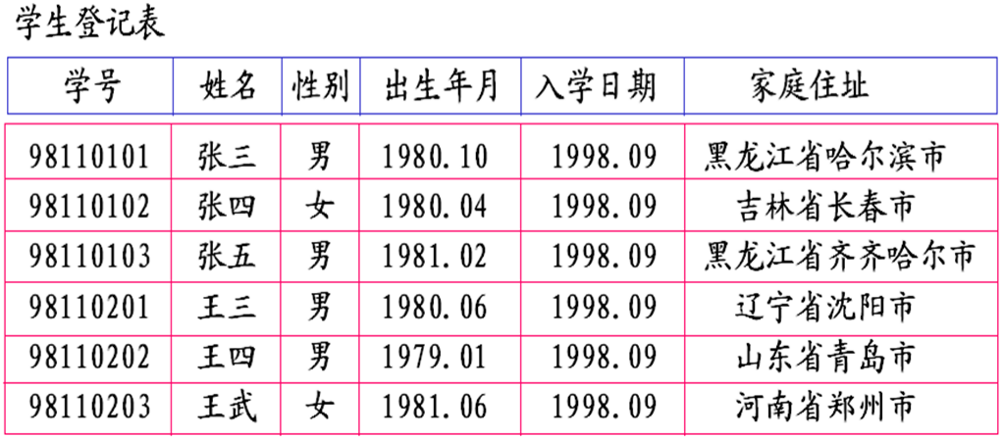
1.3 数据库系统的标准结构
----数据与数据的结构：模式
•模式(Schema)
对数据库中数据所进行的一种结构性的描述 所观察到数据的结构信息
•视图(View)
某一种表现形式下表现出来的数据库中的数据
学生登记表( 学号 char(8), 姓名 char(10), 性别 Char(2), 出生年月 datetime, 入学日 期 Datetime, 家庭住址 Char(40) )
数据的结构----模式
展现的数据----视图

Slide 30
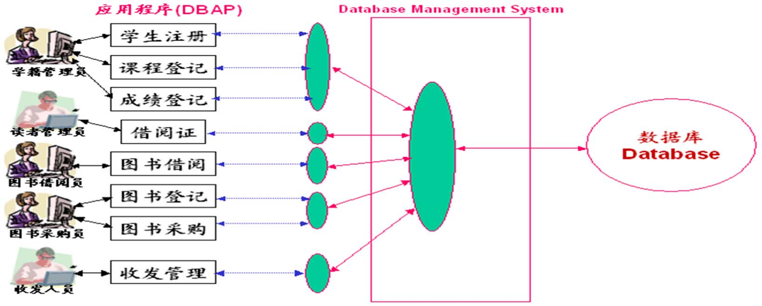
1.3 数据库系统的标准结构
----三级模式(三级视图)
External Schema ---- (External) View
某一用户能够看到与处理的数据的结构描述
(Conceptual) Schema ---- Conceptual View
从全局角度理解/管理的数据的结构描述, 含相应的关联约束 体现在数据之间的内在本质联系
Internal Schema ---- Internal View
存储在介质上的数据的结构描述，含存储路径、存储方式 、索引方式等
External Schema
(Conceptual) Schema
Internal Schema
(External) View
Conceptual View
Internal View

Slide 31
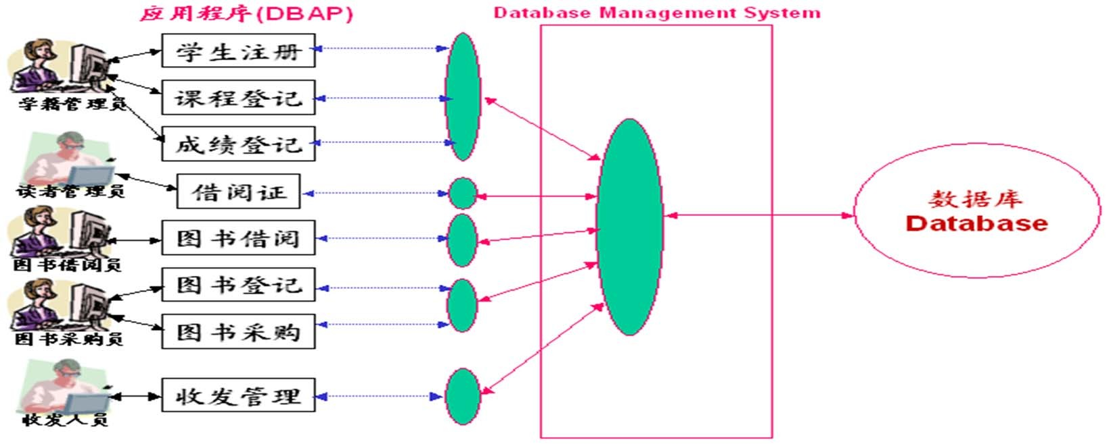
1.3 数据库系统的标准结构
----两层映像
E-C Mapping：External Schema-Conceptual Schema Mapping
----将外模式映射为概念模式，从而支持实现数据概念视图向外部视图的转换
----便于用户观察和使用
C-I Mapping：Conceptual Schema-Internal Schema Mapping
----将概念模式映射为内模式，从而支持实现数据概念视图向内部视图的转换
----便于计算机进行存储和处理
External Schema
(Conceptual)
Internal Schema
Schema
C-I Mapping
Conceptual
View
(External) View
Internal View
E-C Mapping

Slide 32
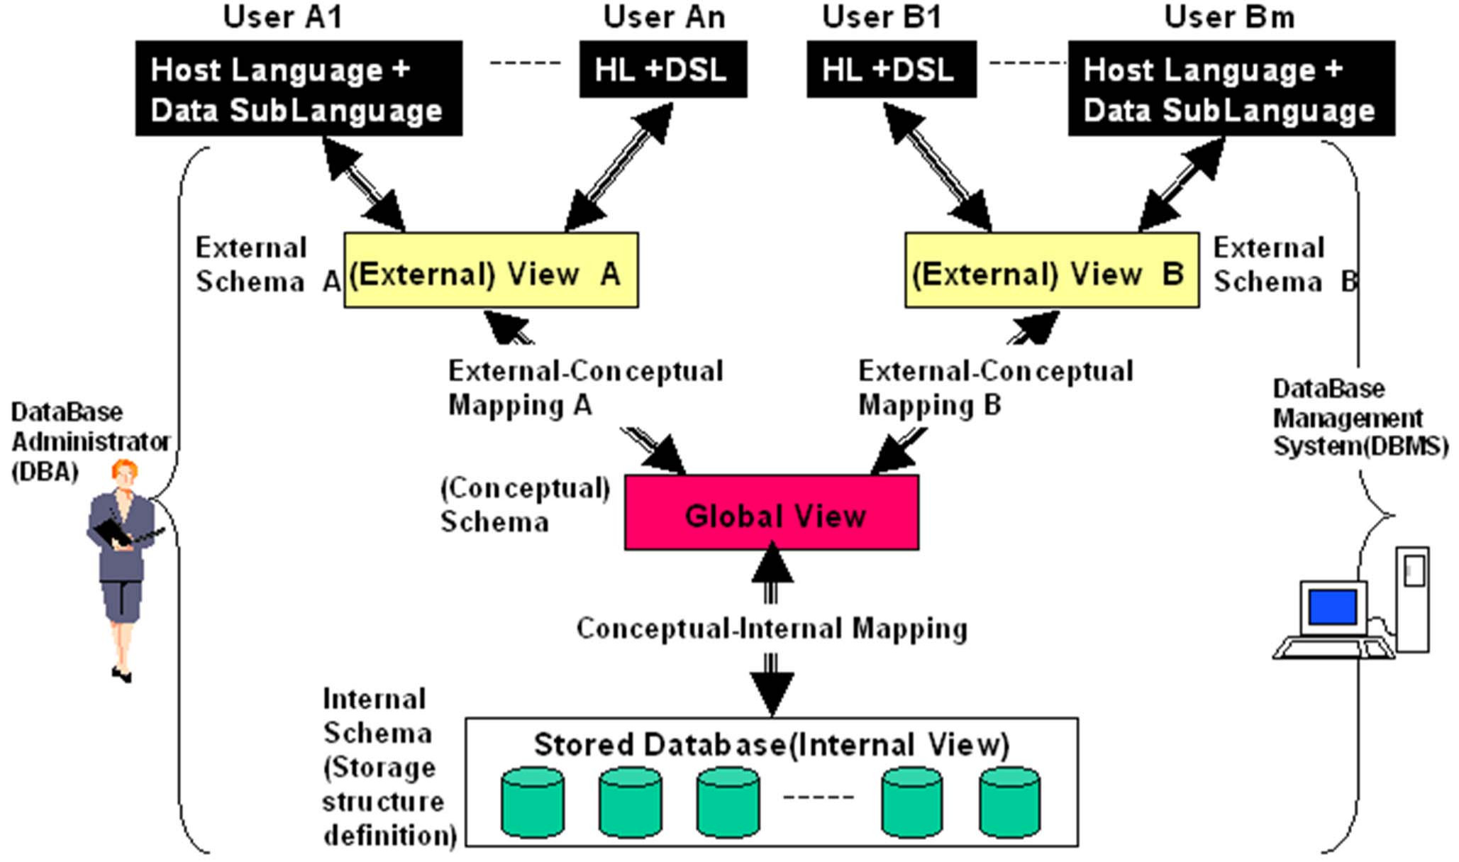
1.3 数据库系统的标准结构

Slide 33

1.3 数据库系统的标准结构
两个独立性
----两个独立性 逻辑数据独立性
当概念模式变化时，可以不改变外部模式(只需改变E-C Mapping)，从而 无需改变应用程序
物理数据独立性
当内部模式变化时，可以不改变概念模式(只需改变C-I Mapping) ，从而不 改变外部模式

Slide 34
1.3 数据库系统的标准结构
----模式 与 模式的结构：数据模型
•数据模型
• 规定模式统一描述方式的模型
• 数据模型是对模式本身结构的抽象，模式是对数据本身结构形式的抽象
比如：
• 关系模型中的所有模式都可为抽象表(Table)的形式，而每一个具体的模式都是 拥有不同列名的具体的表
模式1：
学生登记表( 学号 char(8), 姓名 char(10), 性别 Char(2), 出生年月 datetime, 入学日 期 Datetime, 家庭住址 Char(40) )
模式2：
学生成绩单( 学号 char(8), 姓名 char(10), 班级 Char(6), 课程 char(40), 学期 Chae(4), 成绩 Number )
关系模型： Table/Relation Relation Calculation
Constraints about Table

Slide 35
1.3 数据库系统的标准结构
三大经典数据模型
• 关系模型：表的形式组织数据
• 层次模型：树的形式组织数据
• 网状模型：图的形式组织数据

Slide 36
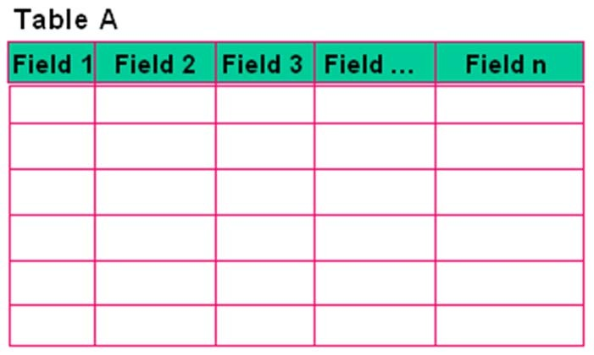
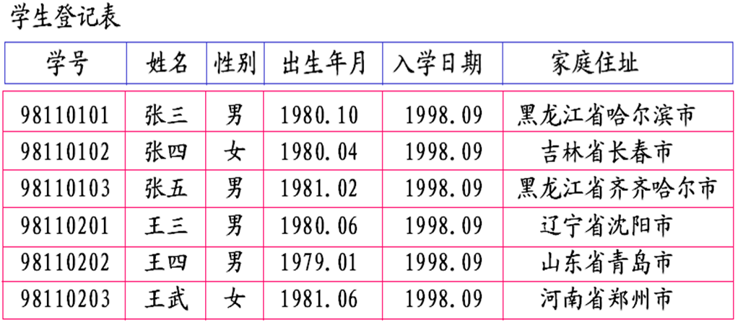
1.3 数据库系统的标准结构
关系模型的例子
学生登记表( 学号 char(8), 姓名 char(10), 性别 Char(2), 出生年月 datetime, 入学日 期 Datetime, 家庭住址 Char(40) )
关系模型的模式
关系模型
(表的形式)
关系模型的数据

Slide 37
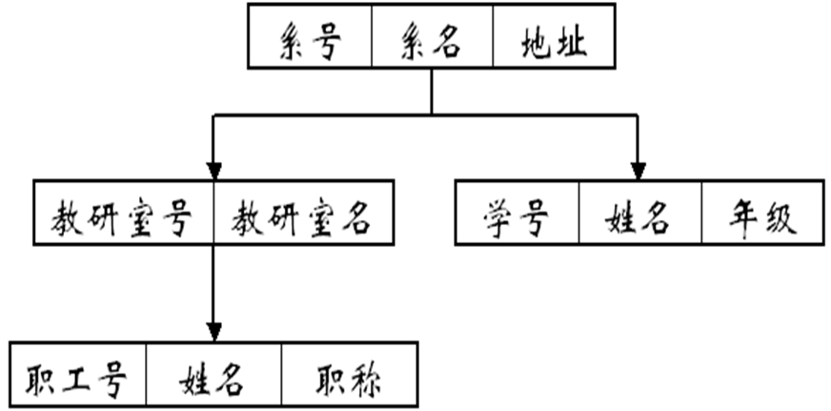
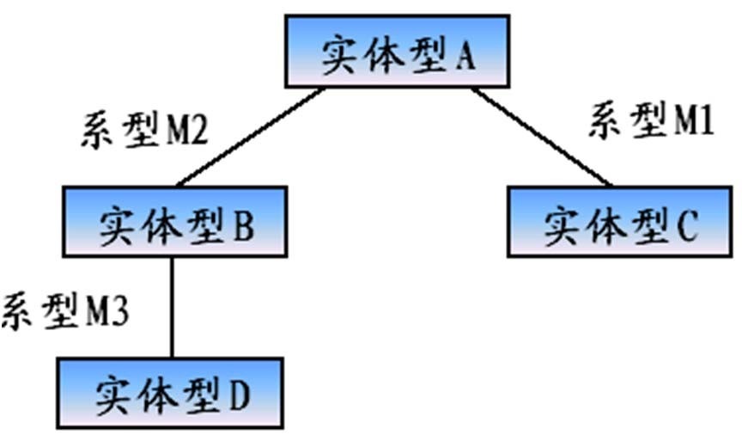
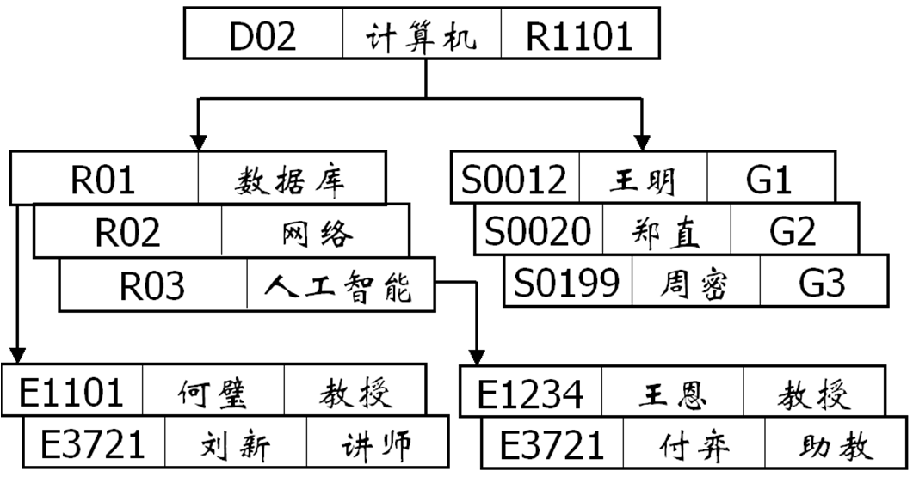
1.3 数据库系统的标准结构
层次模型的例子
层次模型的模式
层次模型
(树的形式)
层次模型的数据

Slide 38
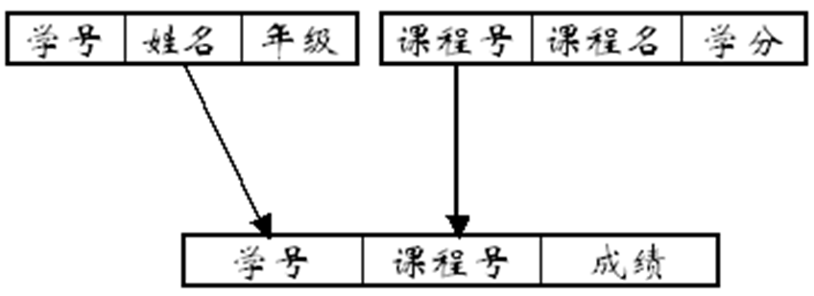
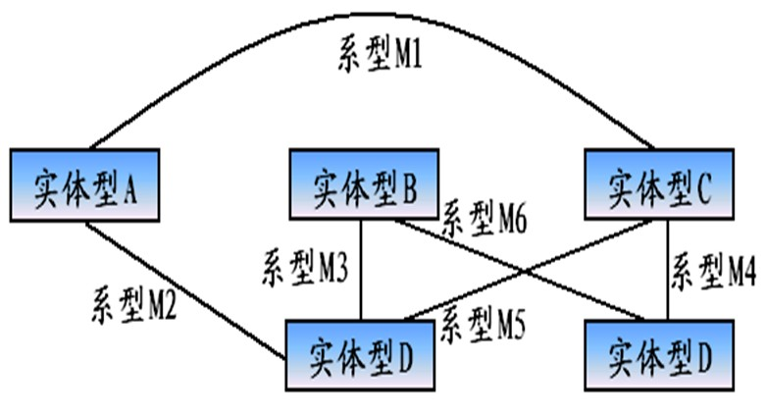
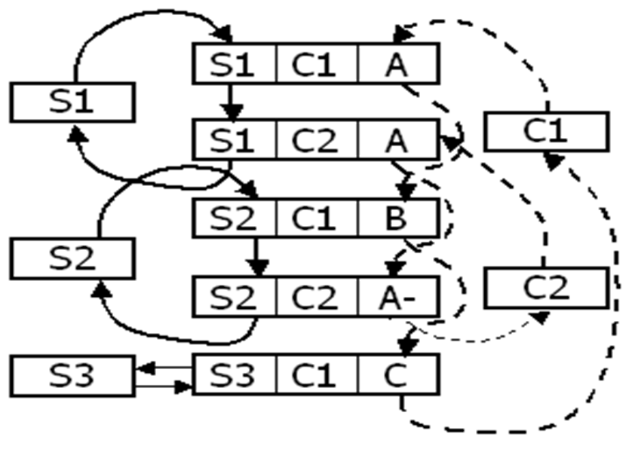
1.3 数据库系统的标准结构
网状模型的例子
网状模型的模式
网状模型
(图的形式)
网状模型的数据

Slide 39
《数据库系统》
第1章 数据库系统基本概念
1.1 数据库系统的基本概念
1.2 《数据库系统基础》课程内容简介及学习要求
1.3 数据库系统的标准结构
1.4 数据库系统的简要发展史及发展趋势
---- 简要发展史
---- 重要发展：由文件系统到数据库
---- 重要发展：由层次模型数据库、网状模型数据库到关系数据库
---- 重要发展：由关系数据库到对象关系数据库、面向对象数据库
---- 重要发展：由多种多样的数据库到多数据库开放式互连
---- 重要发展：由普通数据库到与各种先进技术结合所形成的新型数据库

Slide 40
1.4 数据库系统的简要发展史及发展趋势
---- 简要发展史：四个阶段
➢ 第一阶段：数据库技术探索阶段(59-65/67)
❑ 研制成功格式文件系统
❑ 正式提出“Data Base”，并开始进行研究
➢ 第二阶段：数据库技术确立阶段(65/68-75)
❑ 三大数据库：层次、网状及关系数据库相继提出并进行了深入研究
❑ 商用数据库出现并应用，但多为网状及层次型系统
❑ 数据库研究形成理论基础：关系数据库理论

Slide 41
1.4 数据库系统的简要发展史及发展趋势
---- 简要发展史：四个阶段(续)
➢ 第三阶段：数据库技术成熟阶段(76-80s前期)
❑ 提出了标准化数据库系统结构模型
关系DB系统迅速发展：如SQL, QBE, System R ,Ingres等
❑ 关系理论日臻完善，包括规范化理论，关系语言，RDB的设计与实现， 新型关系模型等；
❑ 数据库应用已十分普及，渗透到社会各个方面，出现众多DB的技术 分支，DB走向全面成熟，人称70年代为“数据库的年代”
➢ 第四阶段：数据库技术深化发展阶段(85年以来)
❑ 数据库方法逐步理论化、数据库设计理论不断完善
❑ 新型数据模型、专用数据模型, 专用型、新型数据库系统，不断涌现
❑ 数据库技术+其他计算机技术结合 == 面向各行各业的专用数据库

Slide 42
1.4 数据库系统的简要发展史及发展趋势
---- 重要发展：由文件系统到数据库
❖ 文件系统
➢ 文件存储空间的管理、目录管理、文件读写管理、文件保护、向用 户提供操作接口
➢ 提供了不同的存取方法(索引文件、链接文件、直接存取文件、倒排
文件等), 支持对文件的基本操作(增、删、改、查等), 数据存取基本上 以记录为单位
➢ (优点)用户(程序)不必考虑文件存储的物理细节, 解脱了对物理设备 存取复杂性处理的负担
➢ (不足)数据与程序紧密结合，数据的组织及语义紧密依赖于处理该文 件的应用程序，数据结构发生改变则必须修改应用程序，文件之间无联 系，文件的记录之间无联系，共享性差，冗余度大，不一致性高

Slide 43
1.4 数据库系统的简要发展史及发展趋势
----重要发展：由文件系统到数据库
❖ 数据库系统
➢由DBMS统一存取、维护数据组织形式及语义，可较强地独立于应用
程序(数据的物理独立性和逻辑独立性)
➢把数据及数据结构的定义和描述从应用程序中分离出去，交给DBMS, 使得多个应用程序可共享数据及数据结构的操作, 数据存取可以记录为 单位，也可以以数据项和记录集合为单位
➢统一的数据控制功能，数据共享程度高: 系统可自动检查安全性、完 整性和并发正确性
➢整体数据结构化，文件(Table)之间、记录之间相互有关联，数据的 冗余度小，易扩充
➢独立于应用程序的高效率查询/统计操作

Slide 44
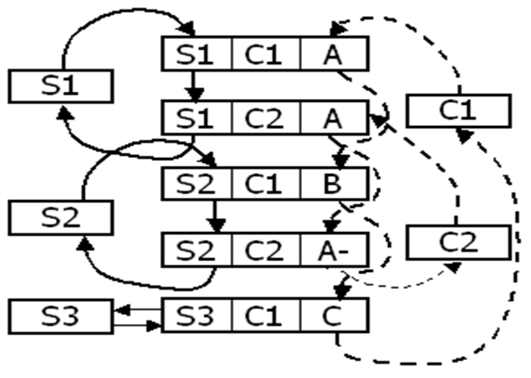
1.4 数据库系统的简要发展史及发展趋势
----重要发展：由层次模型数据库、网状模型数据库到关系数据库
❖ 层次模型与网状模型数据库
➢数据之间的关联关系由复杂的指针系统来维系，结构描述复杂
➢数据检索操作依赖于由指针系统指示的路径
➢逐一记录的操作，不能有效支持记录集合的操作

Slide 45
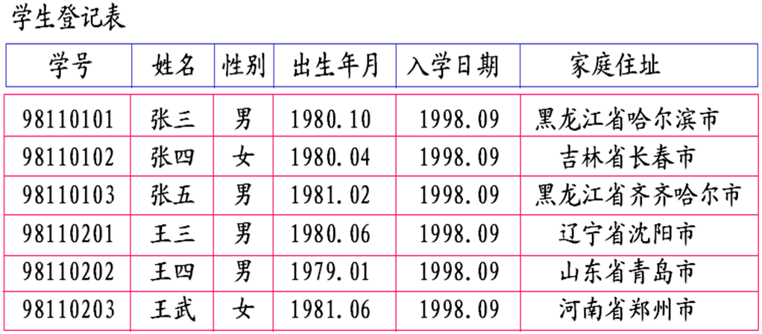
1.4 数据库系统的简要发展史及发展趋势
----重要发展：由层次模型数据库、网状模型数据库到关系数据库
❖ 关系模型数据库
➢数据之间的关联关系由Table中属性的值来表征，结构描述简单：
Table/relation
➢数据检索操作不依赖于路径信息或过程信息，支持非过程化的数据 操作
➢有效支持记录集合的操作
➢较为完善的理论基础

Slide 46
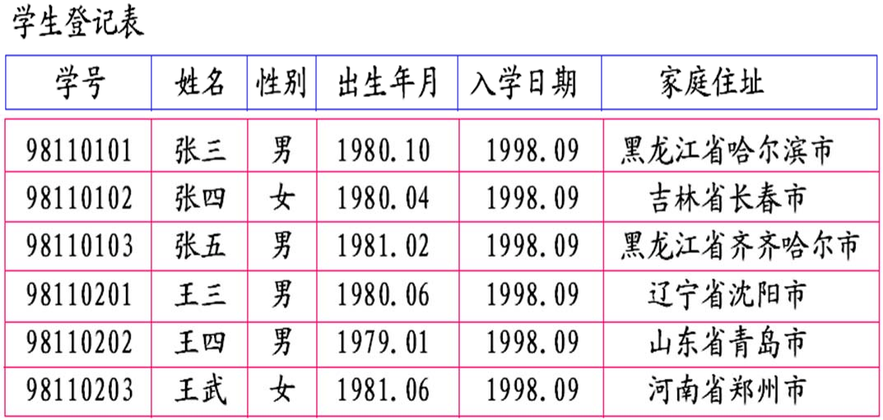
1.4 数据库系统的简要发展史及发展趋势
----重要发展：由关系数据库到对象关系数据库、面向对象数据库
❖ 关系数据库
➢按行按列形式组织数据：关系的第1范式
➢数据项的不可再分特性
➢关系运算: 关系代数、元组演算、域演算--→标准SQL
➢关系数据库设计理论

Slide 47
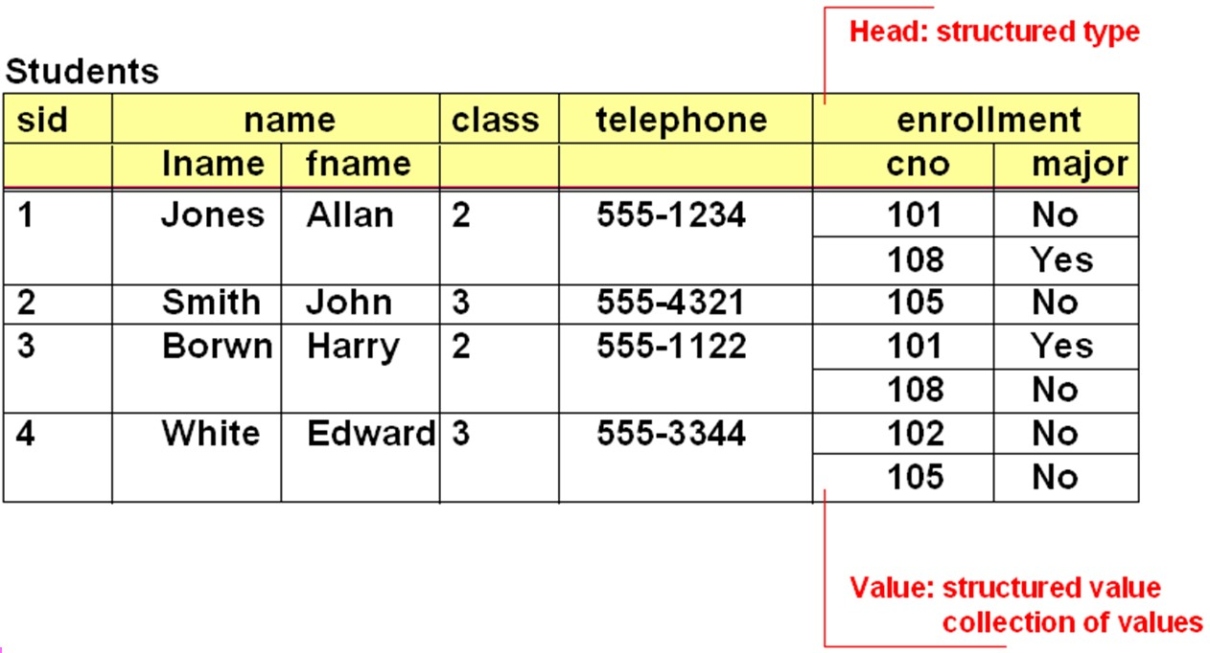
1.4 数据库系统的简要发展史及发展趋势
----重要发展：由关系数据库到对象关系数据库、面向对象数据库
❖ 对象-关系数据库
➢可有效支持不满足关系第1范式的数据项
➢以对象来封装需分解的数据项
➢行对象与列对象；聚集对象与结构对象
列对象
行对象
结构对象 集合对象

Slide 48
1.4 数据库系统的简要发展史及发展趋势
----重要发展：由关系数据库到对象关系数据库、面向对象数据库
❖ 面向对象数据库
➢面向对象技术(O-O)与集合/聚集操作技术(SQL)的结合
➢支持复杂的数据类型，数据封装与抽象数据结构
➢支持面向对象的一些特性：类、继承、封装、多态…

Slide 49
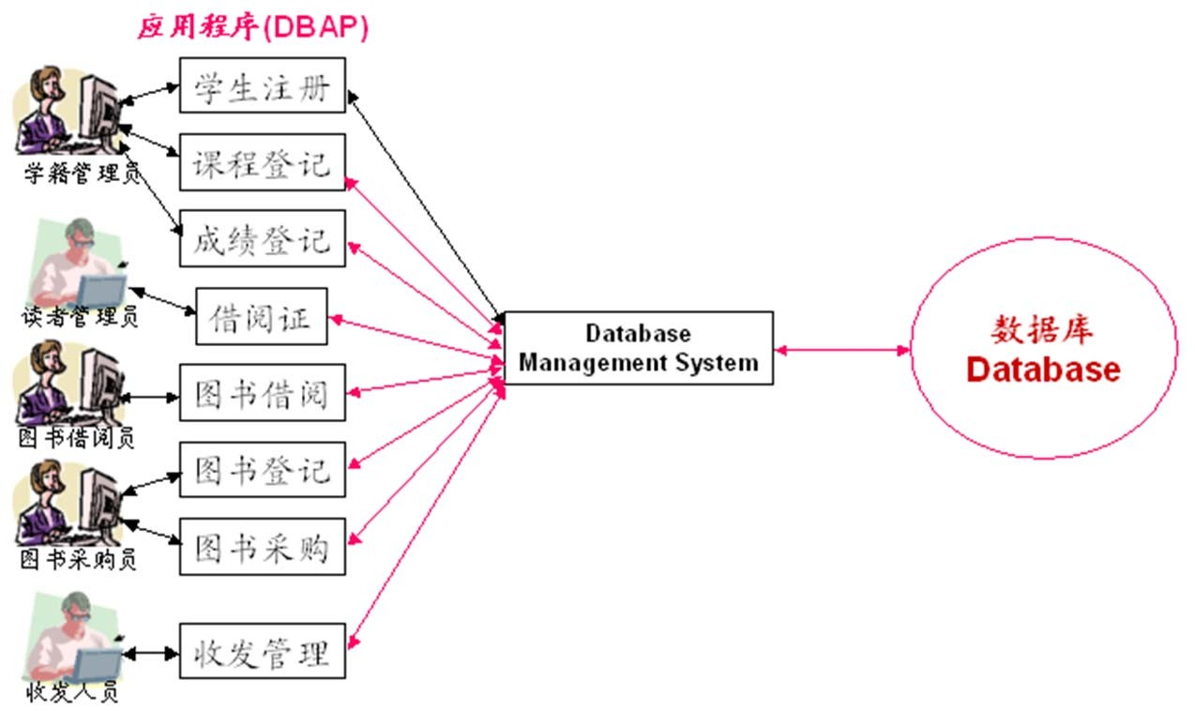
1.4 数据库系统的简要发展史及发展趋势
----重要发展：由多种多样的数据库到多数据库开放式互连
❖ 多种多样的数据库
➢Oracle
➢Sybase
➢Ingres
➢DB 2
➢MS Access
➢Informix
➢……

Slide 50
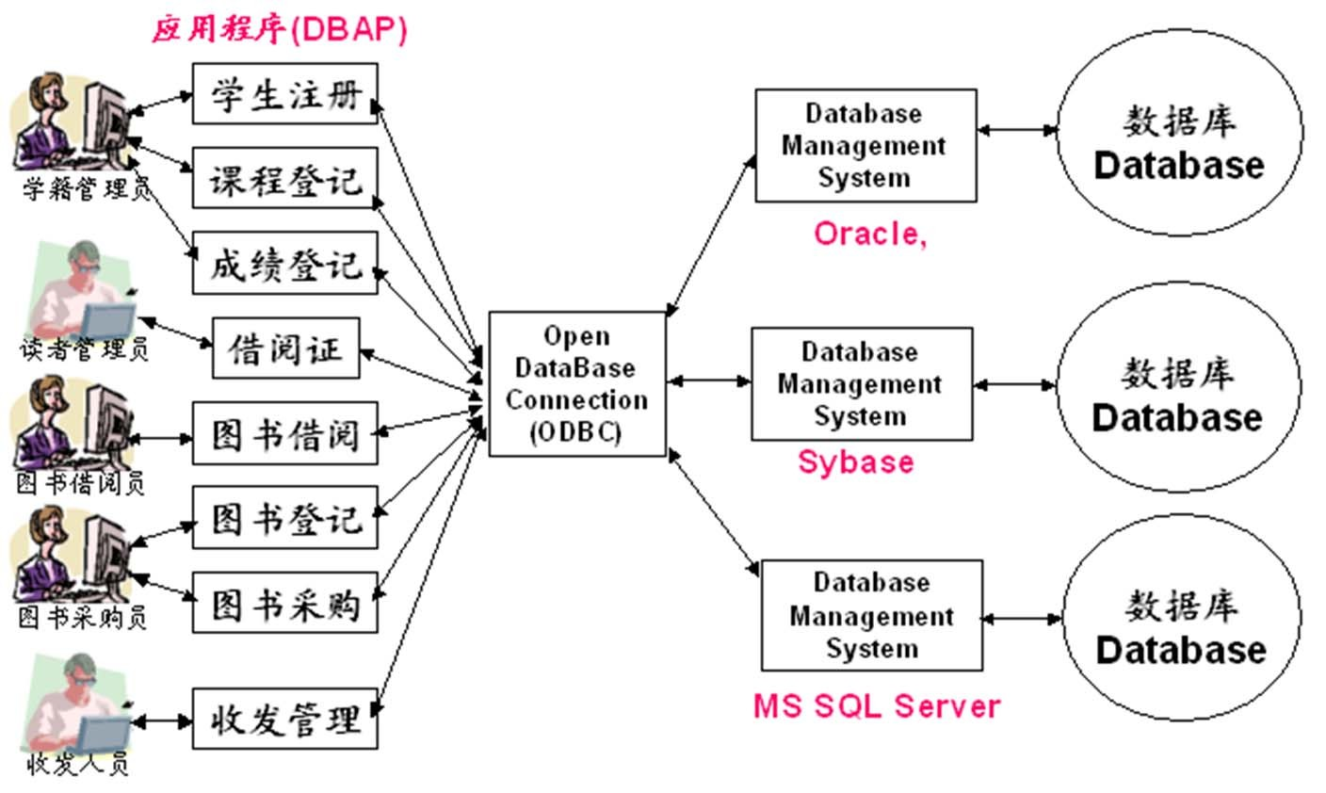
1.4 数据库系统的简要发展史及发展趋势
----重要发展：由多种多样的数据库到多数据库开放式互连
❖ 开放互连多种多样的数据库
ODBC
JDBC

Slide 51
1.4 数据库系统的简要发展史及发展趋势
----重要发展：由普通数据库到与各种先进技术结合所形成的新型数据库
❖ 新型数据库
➢OA：DB + Management Information System
➢Database Machine ⇐ DB + Computer Architecture
➢Intelligent Database ⇐ DB + Artificial Intelligence
➢Distributed Database(DDB) ⇐ DB + Computer Network。
➢Image Database / Multimedia Database ⇐ DB + Image processing
/ Multimedia processing。
➢Temporal Database ⇐ DB + 时态技术处理。

Slide 52
1.4 数据库系统的简要发展史及发展趋势
----重要发展：由普通数据库到与各种先进技术结合所形成的新型数据库
❖ 新型数据库
➢Mobile Database ⇐ DB + 移动计算技术。
➢Active Database ⇐ DB + 产生式规则/触发器技术。
➢Fuzzy Database ⇐ DB + 模糊处理技术。
➢Real-Time Database ⇐ DB + 实时处理技术。
➢Engineering Database ⇐ DB + CAD/CAPP/CAM技术。
➢Geographical Databas和空间数据库(Spacial Database) ⇐ DB +
数字地图、全球定位、空间分析技术。
➢Statistical Database ⇐ DB + 统计学。
➢Internet Database ⇐ DB + Internet/WWW。

Slide 53
下一章的学习内容
第2章 关系模型与关系运算：理解数据库语言的基础，正确 实现数据库操作，尤其是检索操作的基础
----关系模型：关系代数运算、关系元组演算、关系域演算

